Slide 1
Le modèle français
Read:
Godin. E, Chafer. T (2005) ‘Introduction’ The French Exception. Oxford: Berghahn.

Slide 2
I. LE MODELE FRANCAIS EN TANT QUE
GRILLE DE LECTURE
  Intensité des conflits et polarisation.
  Le rôle de l’Etat est important
  Universalisme des valeurs franÇaises
  Un citoyen indifférent aux differences plutôt que des individus tolérant (célébrant?) la différence.
L’EXCEPTION FRANCAISE: La France ainsi définie est hors norme européenne.

Slide 3
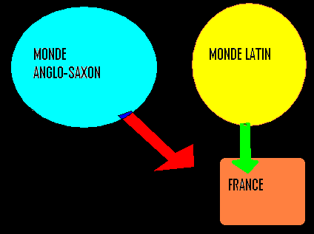
I. LE MODELE FRANCAIS EN TANT QUE
GRILLE DE LECTURE
Importance de la méthode comparative

Slide 4
I. LE MODELE FRANCAIS EN TANT QUE
GRILLE DE LECTURE
UNE GRILLE DE LECTURE REMISE EN CAUSE...
La ‘mondialisation’ et l’Européanisation éroderaient l’exception française.
Une volonté politique normalisante: (L’acceptation du modele Anglo-saxon comme norme, sinon légitime, du moins techniquement utile).

Slide 5
LE MODELE FRANCAIS EN TANT QUE
GRILLE DE LECTURE
UNE GRILLE DE LECTURE REMISE EN CAUSE...
  La notion d’exception française a été exagérée.
    Exemple: du jacobinisme à la republique decentraliseé. Normalisation des rapports centre-péripherie?
  Un concept sans grande utilité: quelle est la norme, quelle est l’exception?
    Exemple: une lecture radicale de l’histoire britannique est aussi possible (See Robert Tressell’s Ragged Trousered Philanthropists)

Slide 6
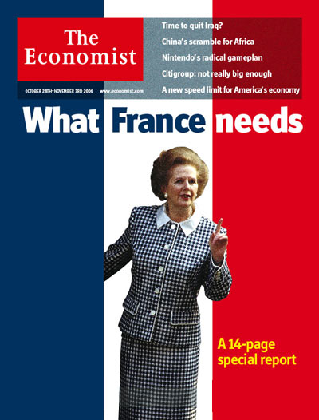
II. LE MODELE FRANCAIS EN TANT QUE
DISCOURS.
I. LE MODELE FRANCAIS SIGNE D’UN ARCHAÏSME
Les discours Anglo-Saxons au sujet de la France?
Le discours des libéraux et des réformateurs français.
  Ex: La Fondation Saint-Simon.
  Sarkozy en campagne (2007)

Slide 7
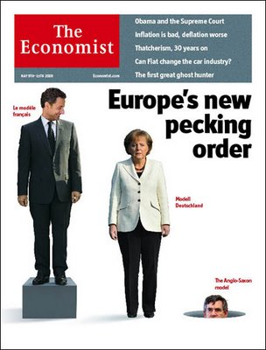
I. LE MODELE FRANCAIS SIGNE D’UNE CERTAINE MODERNITE?
La crise (2008) est-elle en train de changer les discours?
The Economist : France Is Doing Better Than the Anglo-Saxons
‘Jean-Baptiste Colbert once again reigns in Paris. Rather than challenge dirigisme, the British and Americans are busy following it. ’

Slide 8
II. LE MODELE FRANCAIS EN TANT QUE
DISCOURS.
SOUVERAINETÉ ET IDENTITÉ: UN MODELE MENACE
Les discours des extrêmes.
Les discours des républicains (la Fondation Marc-Bloch)
L’universalisme français et l’universalisme américain.

Slide 9
Conclusion
LE MODELE FRANCAIS : est-il exceptionnel et est-il le signe d’un archaisme?
  UN CONCEPT DONT LA PERTINENCE DOIT ÊTRE EVALUÉE EMPIRIQUEMENT:
  UN DISCOURS QU’IL FAUT CONTEXTUALISER ET ANALYSER.

